Slide 1
DECK
QSAIL Platform / Omni Channel Reporting Tool
Notes:
Yapay zeka tarafından oluşturulmuş içerik yanlış olabilir.
---
Bu sunumda DECK uygulamasının altyapısı, çalışma prensipleri, raporlama özellikleri ve kullanıcı dostu gösterim ekranları üzerinde durulacaktır. Ayrıca canlı demo örneği ile uygulamanın gerçek zamanlı kullanımını gösterecek ve gelecek fazlar için planlanan gelişmeler paylaşılacaktır.

Slide 2
Sunumun Ana Başlıkları
DECK Uygulamasının Altyapısı ve Çalışma Prensibi
Canlı Demo Örnekleri
Yol Haritası: Faz 2 ve Faz 3 Planları
Soru & Cevap
Notes:
Sunum dört ana bölümden oluşmaktadır: DECK uygulamasının altyapısı ve çalışma mantığı, raporlama özellikleri ve rapor ekranları, canlı demo örneği ve son olarak uygulamanın gelecek fazlarına dair planlar ve hedefler.

Slide 3
DECK Uygulamasının Altyapısı ve Çalışma PRENSİBİ
Notes:
DECK uygulamasının teknolojik altyapısı, mimari yapısı ve temel çalışma mantığı bu bölümde incelenecektir. Ayrıca uygulamada kullanılan yardımcı araçlar ve entegrasyonlar hakkında bilgi verilecektir.

Slide 4
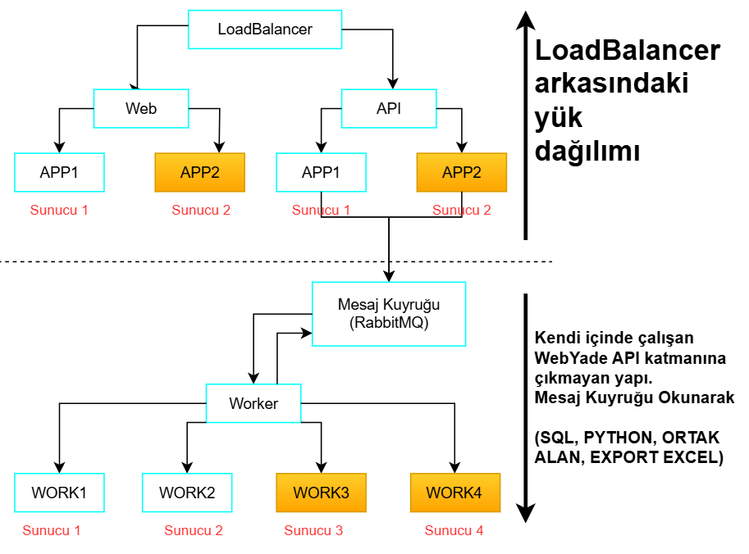
Teknolojİk altyapı ve MİMARİ yapısı
Modern Teknolojik Altyapı
DECK uygulaması, sağlam ve güncel teknolojilere dayanan güçlü bir altyapı ile geliştirilmiştir.
Katmanlı Mimari Yapı
Katmanlı mimari, modüler ve esnek kullanım sağlar, böylece uygulamanın farklı bölümleri bağımsız çalışabilir.
Ölçeklenebilirlik ve Bakım
Yapı, kolay ölçeklenebilirlik ve bakım imkanı sunarak uzun vadeli kullanım avantajı sağlar.
Notes:
DECK uygulaması modern teknolojilere dayanan sağlam bir altyapıyla geliştirilmiştir. Katmanlı mimari yapısı sayesinde modüler ve esnek bir kullanım sunar. Bu yapı, ölçeklenebilirlik ve bakım kolaylığı sağlar.

Slide 5
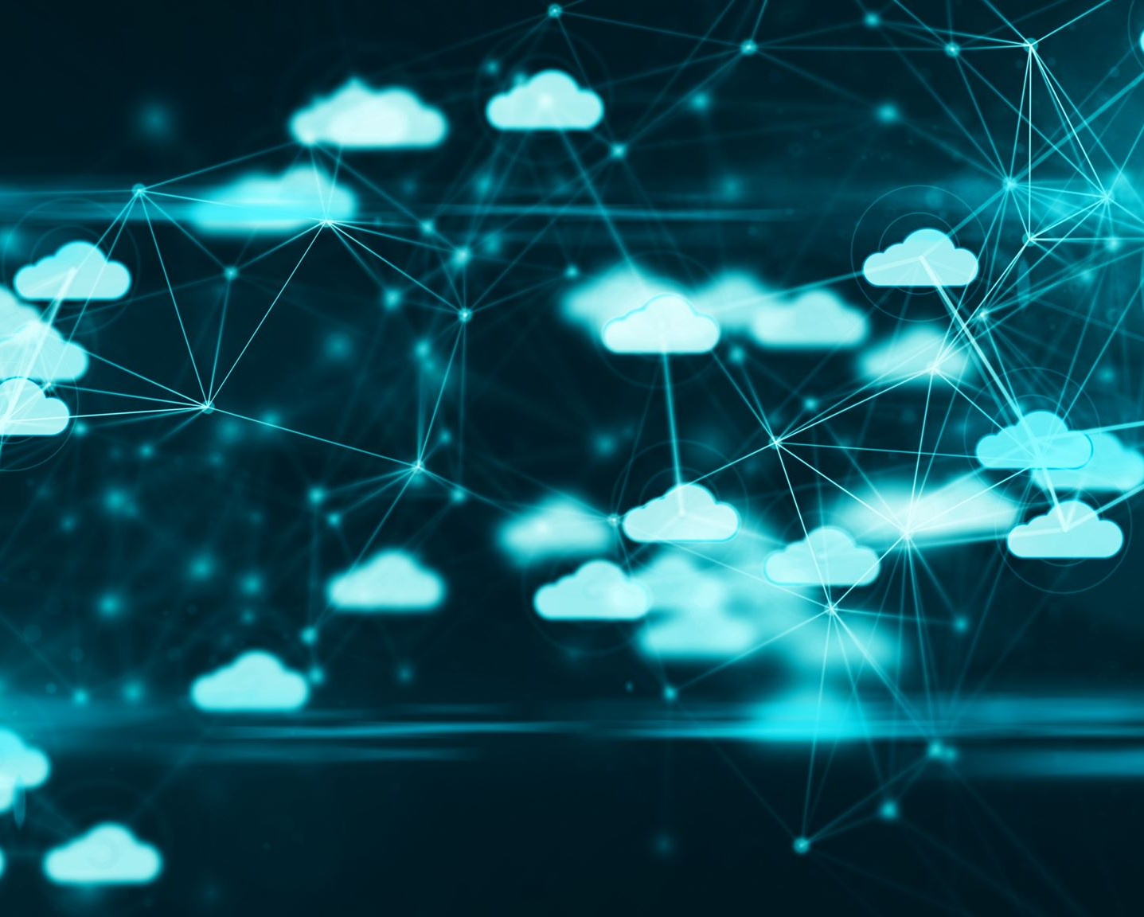
Kullanılan yardımcı araçlar ve entegrasyonlar
API Entegrasyonları
DECK, çeşitli veri kaynaklarıyla sağlam API entegrasyonları sayesinde kesintisiz ve etkili bir şekilde çalışır.
Analiz Araçları
Analiz araçları, DECK’in kapsamlı veri analizleri yapmasını ve değerli içgörüler elde etmesini sağlar.
Text Compare
Excel Compare
Formlar/Onay/Delegasyon
Notes:
DECK, farklı veri kaynakları ve servislerle entegre çalışabilir. API bağlantıları, bulut servisleri ve analitik araçlar uygulamanın önemli yardımcı bileşenleridir. Bu sayede kapsamlı bir ekosistem sunar.

Slide 6
Canlı Demo ÖrneKLERİ
Notes:
Burada DECK uygulamasının gerçek zamanlı kullanımı gösterilecek, kullanıcı etkileşimleri ve geri bildirimleri değerlendirilecektir. Demo sırasında öne çıkan fonksiyonlar detaylandırılacaktır.

Slide 7
YOL HARİTASI: Faz 2 ve Faz 3 Planları
Notes:
DECK uygulamasının gelişim yol haritası ve gelecek aşamalarındaki yenilikler bu bölümde sunulacaktır. Kullanıcılara sunulacak ek avantajlar da detaylandırılacaktır.

Slide 8
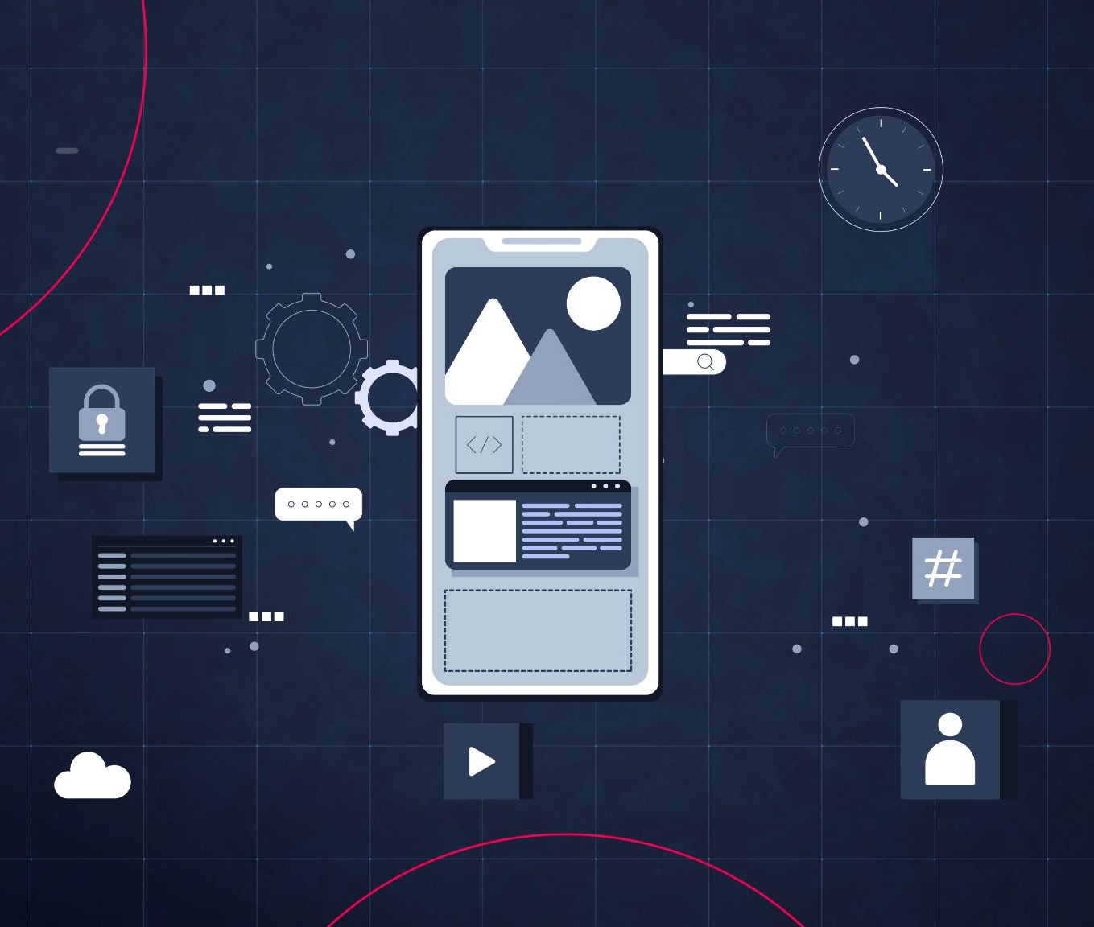
Faz 2'de planlanan yeni özellİkler
Yeni Özellikler
Faz 2 kapsamında uygulamaya entegre edilecek yeni özellikler, kullanım kolaylığını önemli ölçüde artıracaktır.
Kullanıcı Deneyimi Geliştirmeleri
Kullanıcı deneyimini iyileştirmeye yönelik yapılan düzenlemeler, uygulamanın etkileşimini ve kullanıcı memnuniyetini yükseltecektir.
Yeni Rapor Ekleme Ekranı (Prompt eklenebilir)
Rapor Tasarım Ekranı (Dataset ile birden fazla tablo oluşturma gibi fonksiyonlar)
Gelişmiş Pivot Hücresel Biçimlendirme
Scheduler Tanımlama (DECK raporları üzerinden)
Notes:
Faz 2 kapsamında uygulamaya entegre edilecek yeni fonksiyonlar, kullanıcı deneyimini artıracak iyileştirmeler ve teknolojik gelişmeler anlatılacaktır.

Slide 9
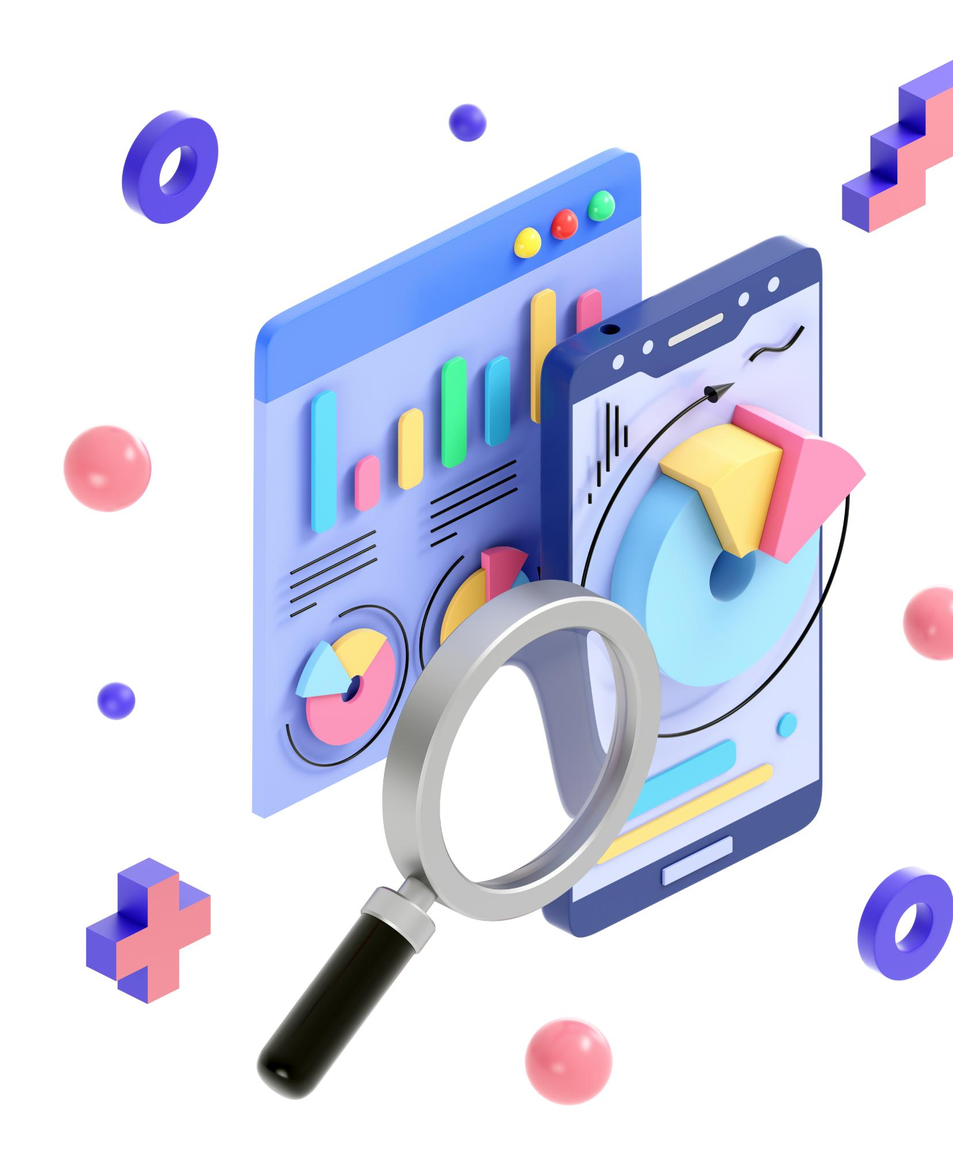
Faz 3'te hedeflenen gelİştİrmeler
Performans Optimizasyonu
Sistemin performansı artırılarak hızlı ve etkin bir çalışma ortamı oluşturulacaktır.
İzleme (Monitoring)
Cube Yapısı (MSTR)
QNB Uluslararası standartlarına uygun yeni tasarımın uygulanması (Ünal Sezer)
Notes:
Faz 3 planları, uzun vadeli hedefler ve stratejik geliştirmeler üzerinde durur. Uygulamanın kapsamı genişletilecek ve performansı optimize edilecektir.

Slide 10
Soru & CEVAP
TEŞEKKÜRLER
Notes:
Bugün DECK uygulamasının altyapısı, raporlama yetenekleri, canlı demo ve gelecek planları hakkında kapsamlı bilgi verdik. Katılımınız için teşekkür eder, sorularınızı almaktan memnuniyet duyarız.

